Slide 1
KÜSİP LABS MODÜLÜ TANITIMI
2023 VİZYONUNDA ÜNİVERSİTELERİN ARAŞTIRMA LABORATUVARLARI ÇALIŞTAYI-V
22 Mart 2019

Slide 2
Sunum Planı
1
LABS PROJE AMAÇLARI
2
LABS PROJE ADIMLARI
3
LABS KULLANIMI
4
LABORATUVAR KULLANICILARINDAN BEKLENTİLER
Ar-Ge Teşvikleri Genel Müdürlüğü

Slide 3
LABS PROJE AMAÇLARI
Kamu Üniversiteleri
Vakıf Üniversiteleri
Ar-Ge Proje Etkileşimleri, Kaynak Paylaşımı
Üniversite Ar-Ge
Özel Sektör
Ar-Ge
Kamu
Ar-Ge
Teşviklerin etkin kullanımı
Kaynakların geliştirilmesi ve etkin kullanımı
6550 sayılı Kanun
5746 sayılı Kanun
4691 sayılı Kanun
İnsan kaynakları
Test cihazları
TÜBİTAK
TSE
KOSGEB
Ar-Ge ve Tasarım Merkezleri
OSB ve TGB Firmaları

Slide 4
LABS PROJE AMAÇLARI
Test cihazları
Test türleri
Personel nitelikleri
Üniversite ve Kamu Araştırma Altyapı Kaynaklarının Görünürlüğünün Sağlanması
Ar-Ge Proje Etkileşimleri, Kaynak Paylaşımı
Üniversite Ar-Ge
Özel Sektör
Ar-Ge
Kamu
Ar-Ge
Çalışma şekli, iletişim bilgileri, sertifikalar, akreditasyonlar ve standartlar, metotlar, numune bilgisi, fiyatlar, önemli açıklamalar
Ar-Ge Teşvikleri Genel Müdürlüğü
Notes:
Projenin amacı, üniversite ve kamu araştırma altyapı kaynaklarının görünürlüğünün sağlanması ve yerinden

Slide 5
Laboratuvarların;
LABS PROJE AMAÇLARI
Kolayca bulunabilmesi
Bölgesel altyapı eksiklerinin belirlenmesi
İnsan Kaynağı yetkinliği ve sayısı bakımından eksikliklerin belirlenmesi
Sektörel altyapı eksiklerinin belirlenmesi
Eksikliklerin giderilmesi için gerekli tedbirlerin alınması
Eğitim programlarının tasarlanması ve desteklenmesi
Mümkün olabilen hallerde cihaz/personel hareketliliğinin desteklenmesi
Ar-Ge Teşvikleri Genel Müdürlüğü

Slide 6
LABS PROJE ADIMLARI
Özel sektörün portal ihtiyaçlarının belirlenmesi
Yazılımın ilk prototipinin MEMS, UNAM, GÜNAM’la tartışılması
TSE, TÜRKAK veri entegrasyonunun sağlanması
İhtiyaç analizine uygun yazılımın geliştirilmesi
Yazılım geliştirmeye devam edilmesi ve nihai prototipin denenmesi
Ar-Ge Teşvikleri Genel Müdürlüğü

Slide 7
LABS KULLANIMI (Arama Sayfası)
www.labs.sanayi.gov.tr Genel kullanıma açık arama sayfası.
Ar-Ge Teşvikleri Genel Müdürlüğü

Slide 8
LABS KULLANIMI (Arama Sayfası)
www.labs.sanayi.gov.tr Laboratuvarın üzerine tıklayınca üstte iletişim bilgileri ile çalışma saatleri, altta ise yapılan testlerin, ürünlerin, cihazların, akreditasyonların ve standartların listesi geliyor.
Ar-Ge Teşvikleri Genel Müdürlüğü

Slide 9
LABS KULLANIMI (Arama Sayfası)
www.labs.sanayi.gov.tr Testin üzerine tıklayınca akreditasyonlar, cihazlar, açıklamalar ve dışarıdan gözlemci kabul edip etmediği bilgisi geliyor.
Ar-Ge Teşvikleri Genel Müdürlüğü

Slide 10
LABS KULLANIMI (Laboratuvar Kullanıcıları)
www.lab.sanayi.gov.tr E-devlet şifresi ile giriliyor.
Ar-Ge Teşvikleri Genel Müdürlüğü

Slide 11
LABS KULLANIMI (Laboratuvar Kullanıcıları)
Buradan laboratuvar hakkında genel bilgiler girilecektir.
Ar-Ge Teşvikleri Genel Müdürlüğü

Slide 12
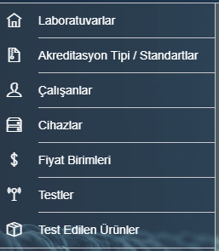
LABS KULLANIMI (Laboratuvar Kullanıcıları)
Laboratuvar hakkında genel bilgilerin devamı ve sol menüden yeni parametrelerin girilmesi
Ar-Ge Teşvikleri Genel Müdürlüğü

Slide 13
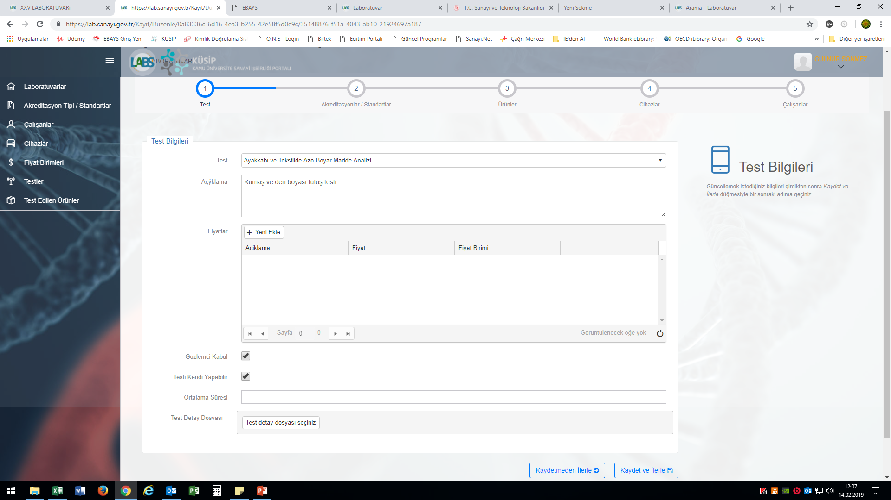
LABS KULLANIMI (Laboratuvar Kullanıcıları)
Son olarak, test bilgileri mevcut listeden eklenir.
Ar-Ge Teşvikleri Genel Müdürlüğü

Slide 14
LABS KULLANIMI (Laboratuvar Kullanıcıları)
İlgili teste ait sertifikasyon ve akreditasyon bilgileri girilir.
Ar-Ge Teşvikleri Genel Müdürlüğü

Slide 15
LABS KULLANIMI (Laboratuvar Kullanıcıları)
Yine teste bağlı olarak ürün bilgileri girilir.
Ar-Ge Teşvikleri Genel Müdürlüğü

Slide 16
LABS KULLANIMI (Laboratuvar Kullanıcıları)
Testte kullanılan cihazlar eklenir.
Ar-Ge Teşvikleri Genel Müdürlüğü

Slide 17
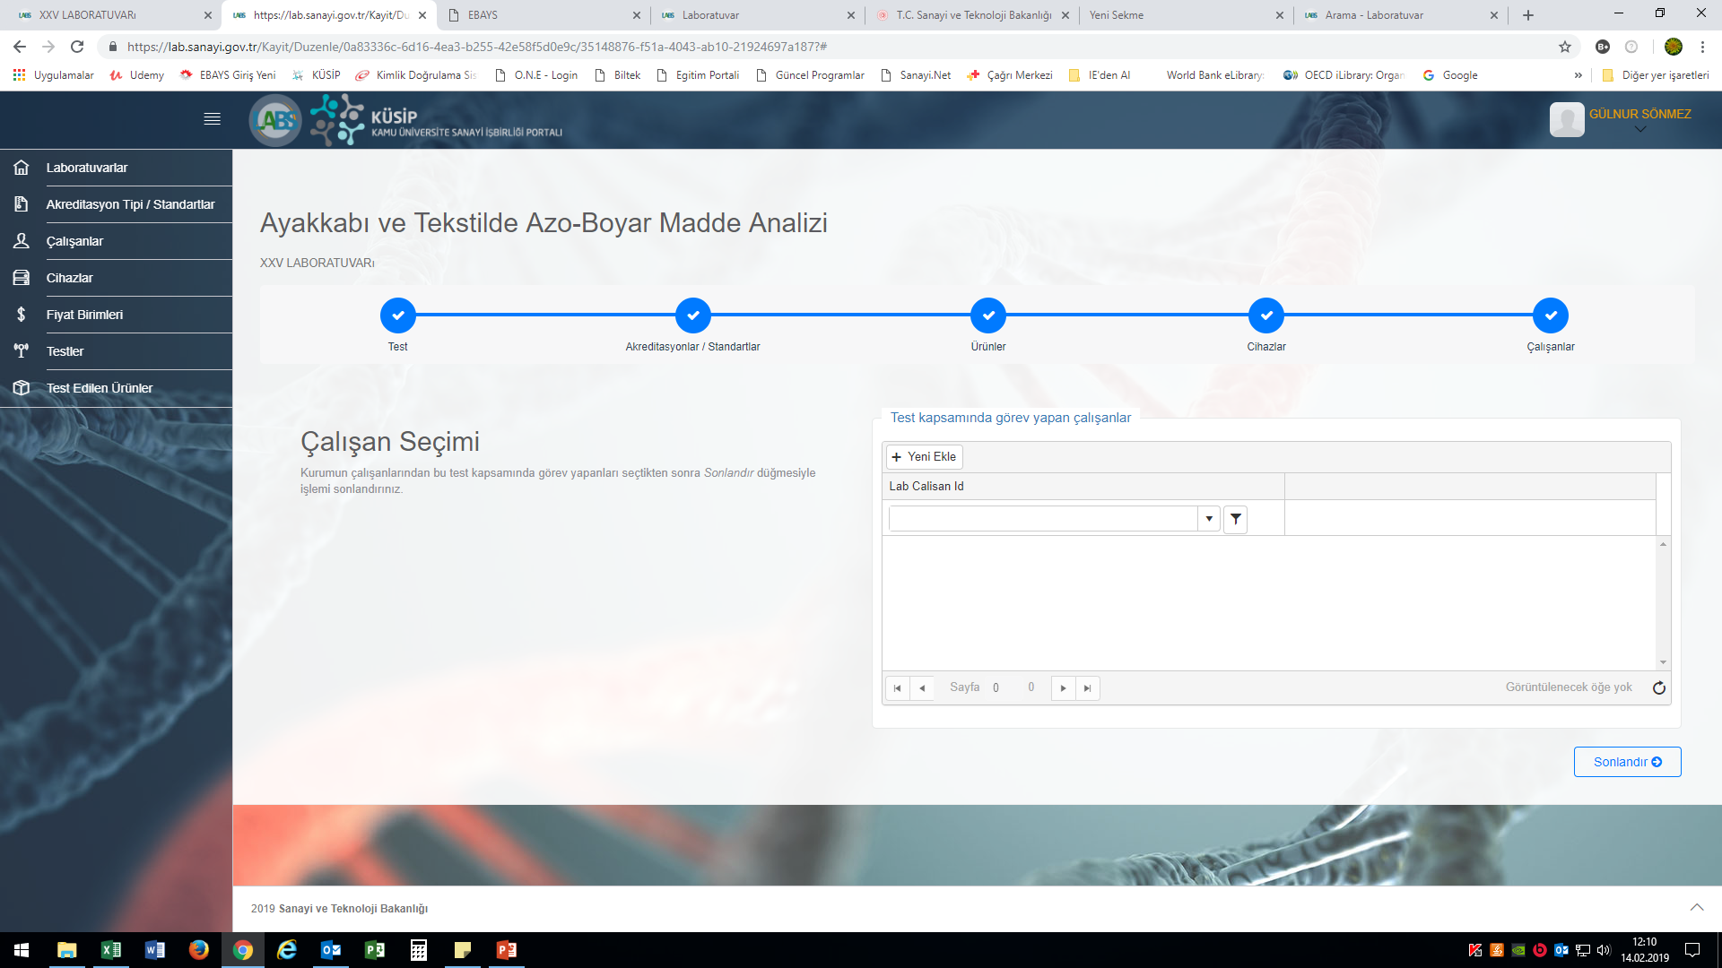
LABS KULLANIMI (Laboratuvar Kullanıcıları)
Testi gerçekleştirmekten sorumlu çalışan bilgisi eklenir.
Ar-Ge Teşvikleri Genel Müdürlüğü

Slide 18
LABORATUVAR KULLANICILARINDAN BEKLENTİLER
Sorumlu oldukları araştırma altyapısı bilgilerinin bu portala yüklenmesi
Geri bildirimlerin Bakanlığımız btgmsanayiegitimi@sanayi.gov.tr adresine iletilmesi
Araştırma altyapısının özel sektör firmalarıyla birlikte proje yapmasına ilişkin girişimlerde bulunulması
Araştırma altyapılarının sahip olduğu cihazları kullanabilecek yetkinlikte uzmanların yetiştirilmesine yönelik eğitim programlarının kurgulanması için düzenlenecek etkinliklere katılım sağlanması ve katkı verilmesi
Ar-Ge Teşvikleri Genel Müdürlüğü

